Slide 1
Vybrané atributy vnímání proměn digitálního mediálního ekosystému ve vazbě na žurnalistiku a její regulaci Václav Moravec (IKSŽ FSV UK) Ivan Cuker (Median)

Slide 2
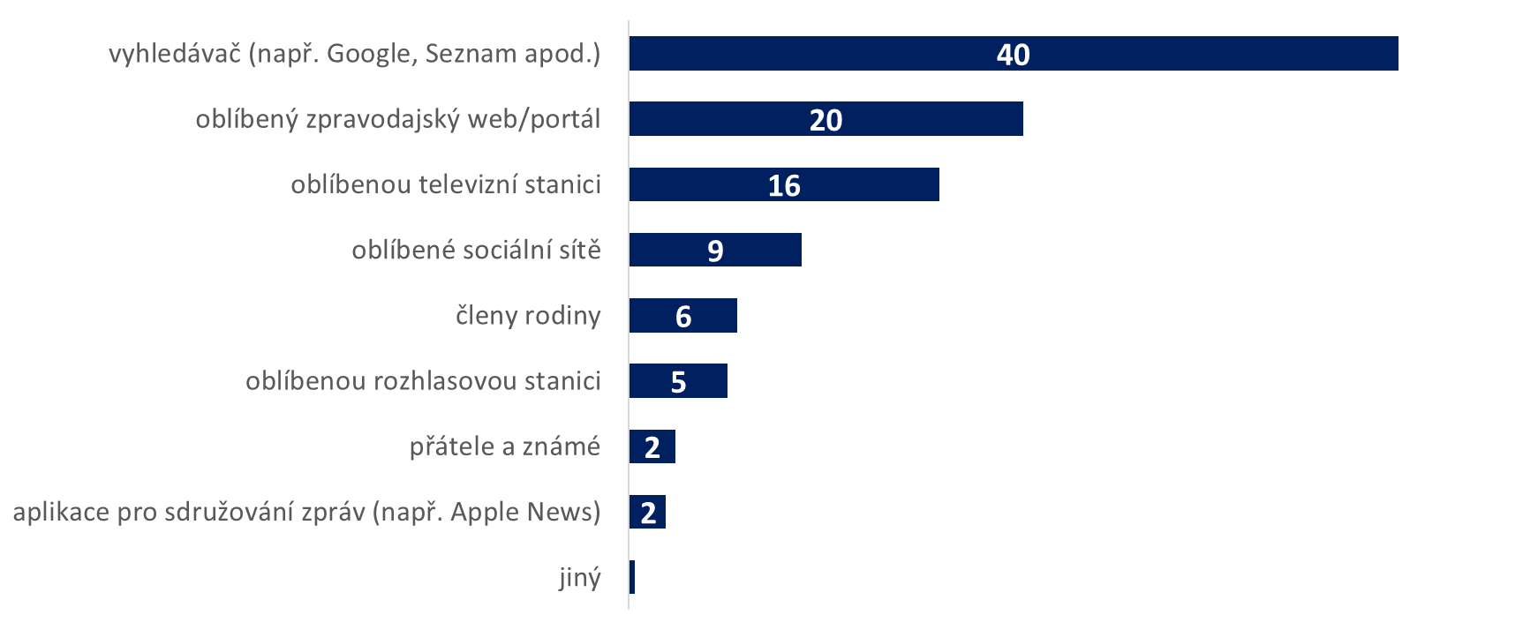
První zdroj při hledání informace o mimořádné události
Na vyhledávače při mimořádné události spoléhají častěji ženy (43 %) než muži (36 %). Naopak oblíbený zpravodajský portál preferuje 31 % mužů, zato pouze 10 % žen. Ženy rovněž častěji tendují k oblíbené televizní stanici nebo jdou s otázkou za členy rodiny.
IPP02. Když dojde k nějaké mimořádné události, jaký informační zdroj použijete jako PRVNÍ, abyste se o dané události dozvěděl/a více podrobností?
N = 1018

Slide 3
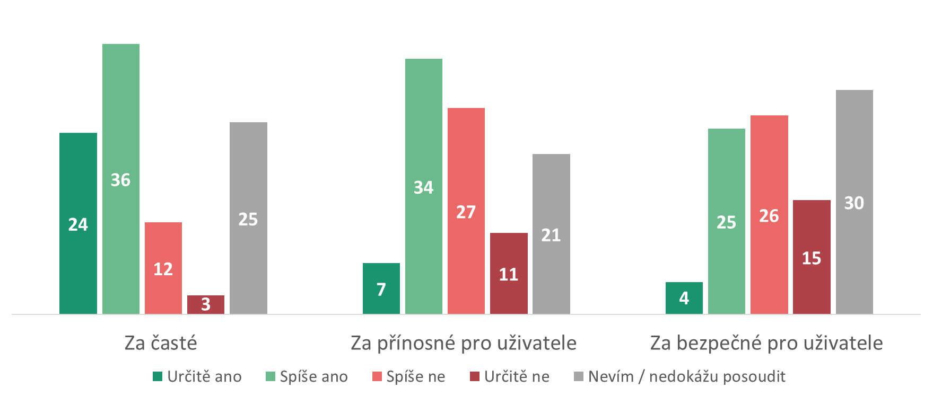
Jak lidé vidí uzpůsobení obsahu zpravodajského webu (personalizace)
Co se týče zpravodajství, má tuzemská společnost k přizpůsobení obsahu zpravodajského webu danému jednotlivci (tzv. personalizaci) poměrně ambivalentní vztah. Pokud se podíváme na přínos versus bezpečnost, algoritmy na míru považují lidé spíše za přínosné (40 % při součtu určitě + spíše ano), ale zároveň je nepovažují za bezpečné (29 % při součtu určitě + spíše ano). Zhruba pětina však nedokáže posoudit přínos a zhruba třetina bezpečnost.
IPP12. Považujete přizpůsobení obsahu zpravodajského webu konkrétnímu uživateli na základě shromážděných dat o jeho zájmech a preferencích:
N = 1018

Slide 4
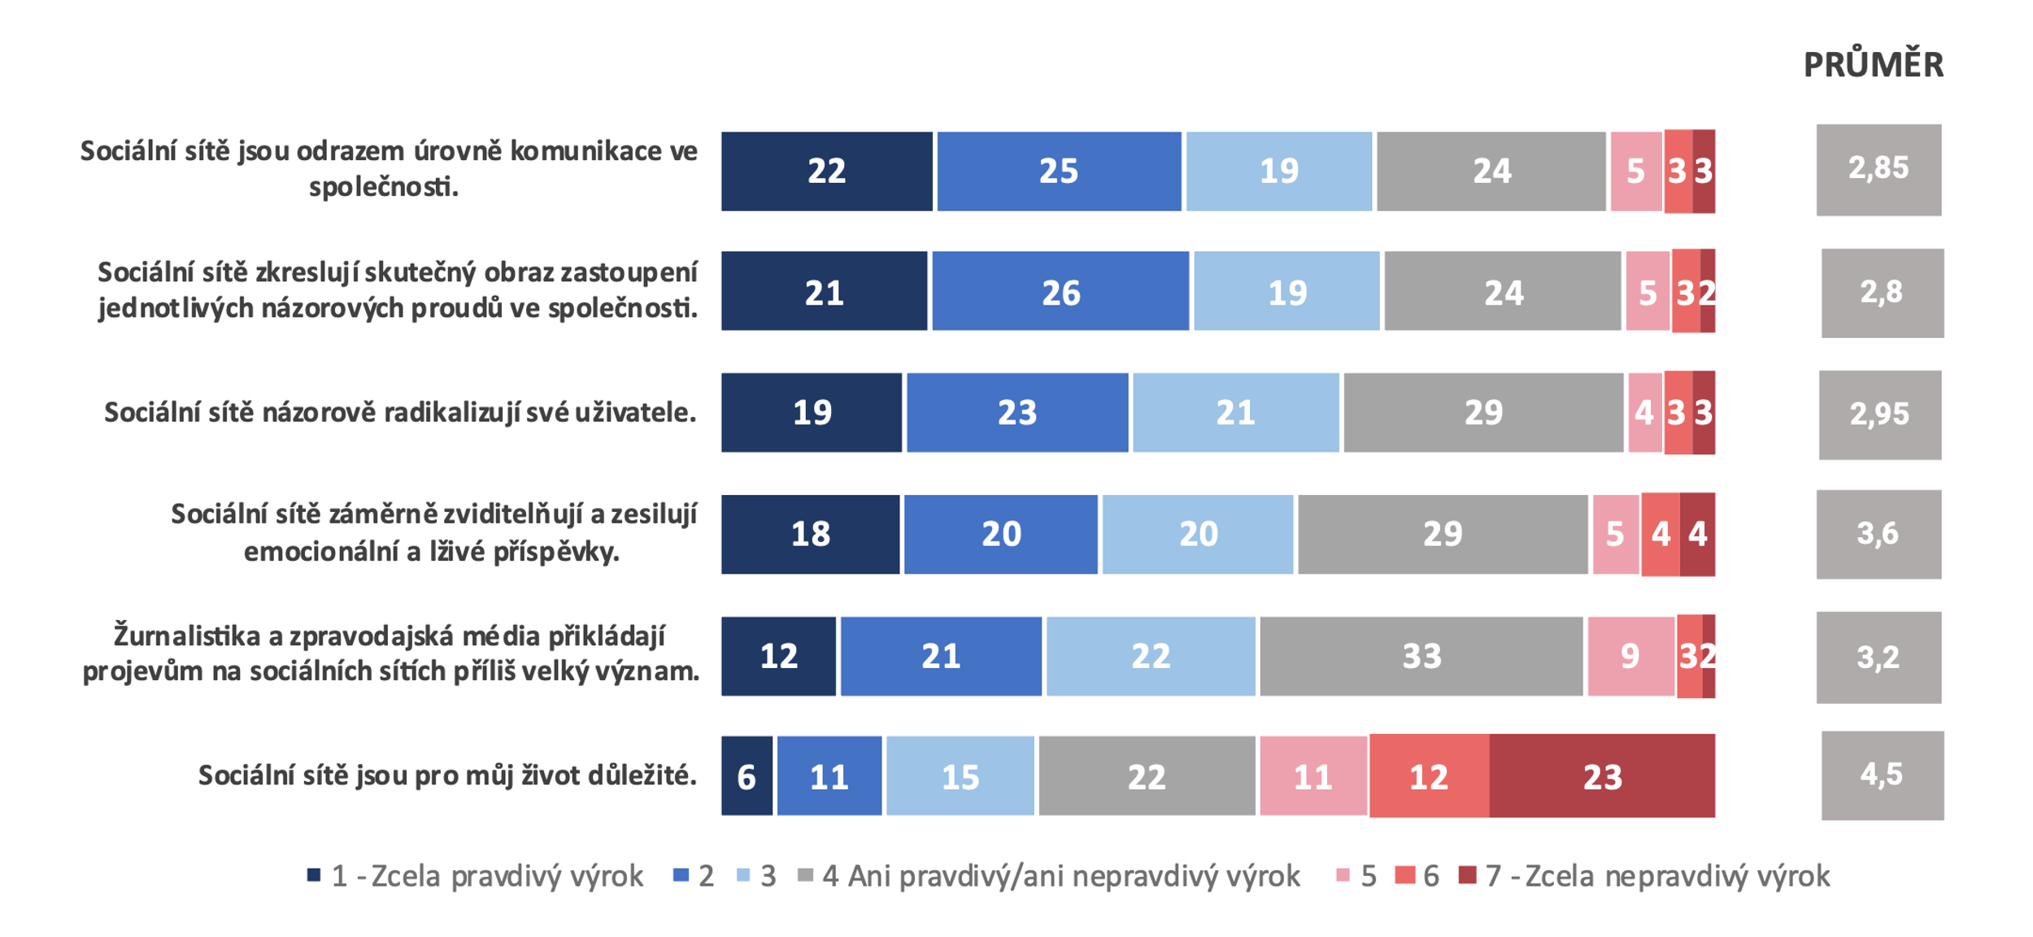
Názory české veřejnosti na sociální sítě
Obecně je možné konstatovat, že tuzemské populaci konvenují negativní výroky o sociálních sítích. Častěji se lidé přiklánějí k tvrzení, že sociální sítě zkreslují skutečný obraz jednotlivých názorů v realitě a radikalizují své uživatele. Častěji s tímto názorem na radikalizaci souhlasí muži (23 %) než ženy (14 %).
SS05. Do jaké míry jsou podle Vás pravdivá/nepravdivá následující tvrzení týkající se sociálních sítí?
N = 1018

Slide 5
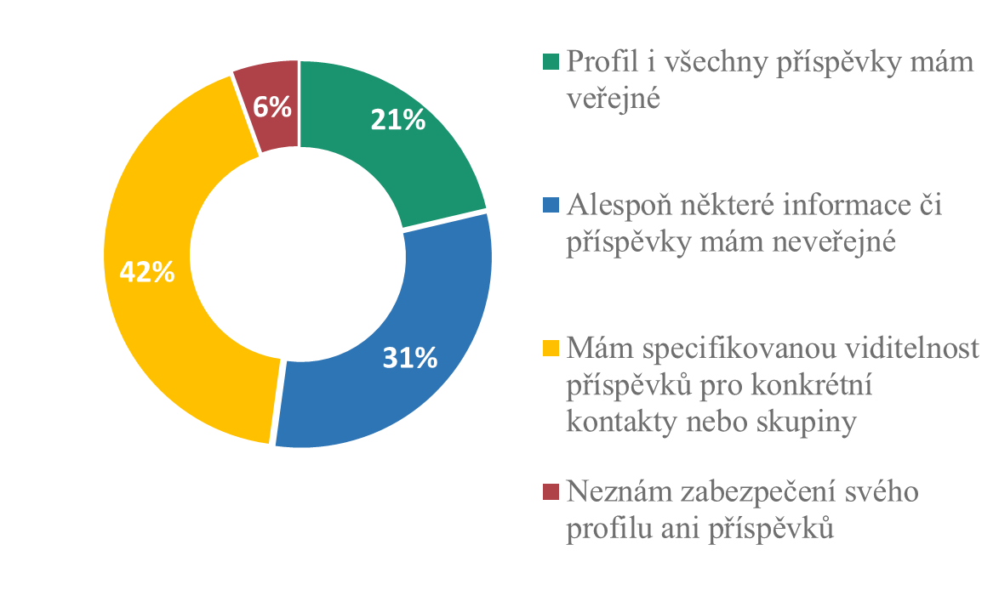
Míra viditelnost příspěvků mezi Čechy na sociálních sítích
Co se týče míry zveřejnění svého profilu, většina lidí má alespoň do určité veřejné informace na svém profilu. Častěji si zveřejňují všechny své údaje muži (26 %) než ženy (17 %). Specifickou viditelnost příspěvků využívá 42 % dotázaných. Nejčastěji se jde o mladší generaci do 44 let. Konkrétně ve věku 15-24 let využívá specifikovanou viditelnost 54 %, ve věku 25-34 let a ve věku 35-44 let 52 %. U starších ročníku jako např. v rozmezí 65 a 74 let je toto využití výrazně nižší – 22 %.
SS02. Do jaké míry máte na svém profilu na sociálních sítích veřejné informace?
N = 766, pouze ti, co využívají sociální sítě alespoň 1x za čtvrt roku

Slide 6
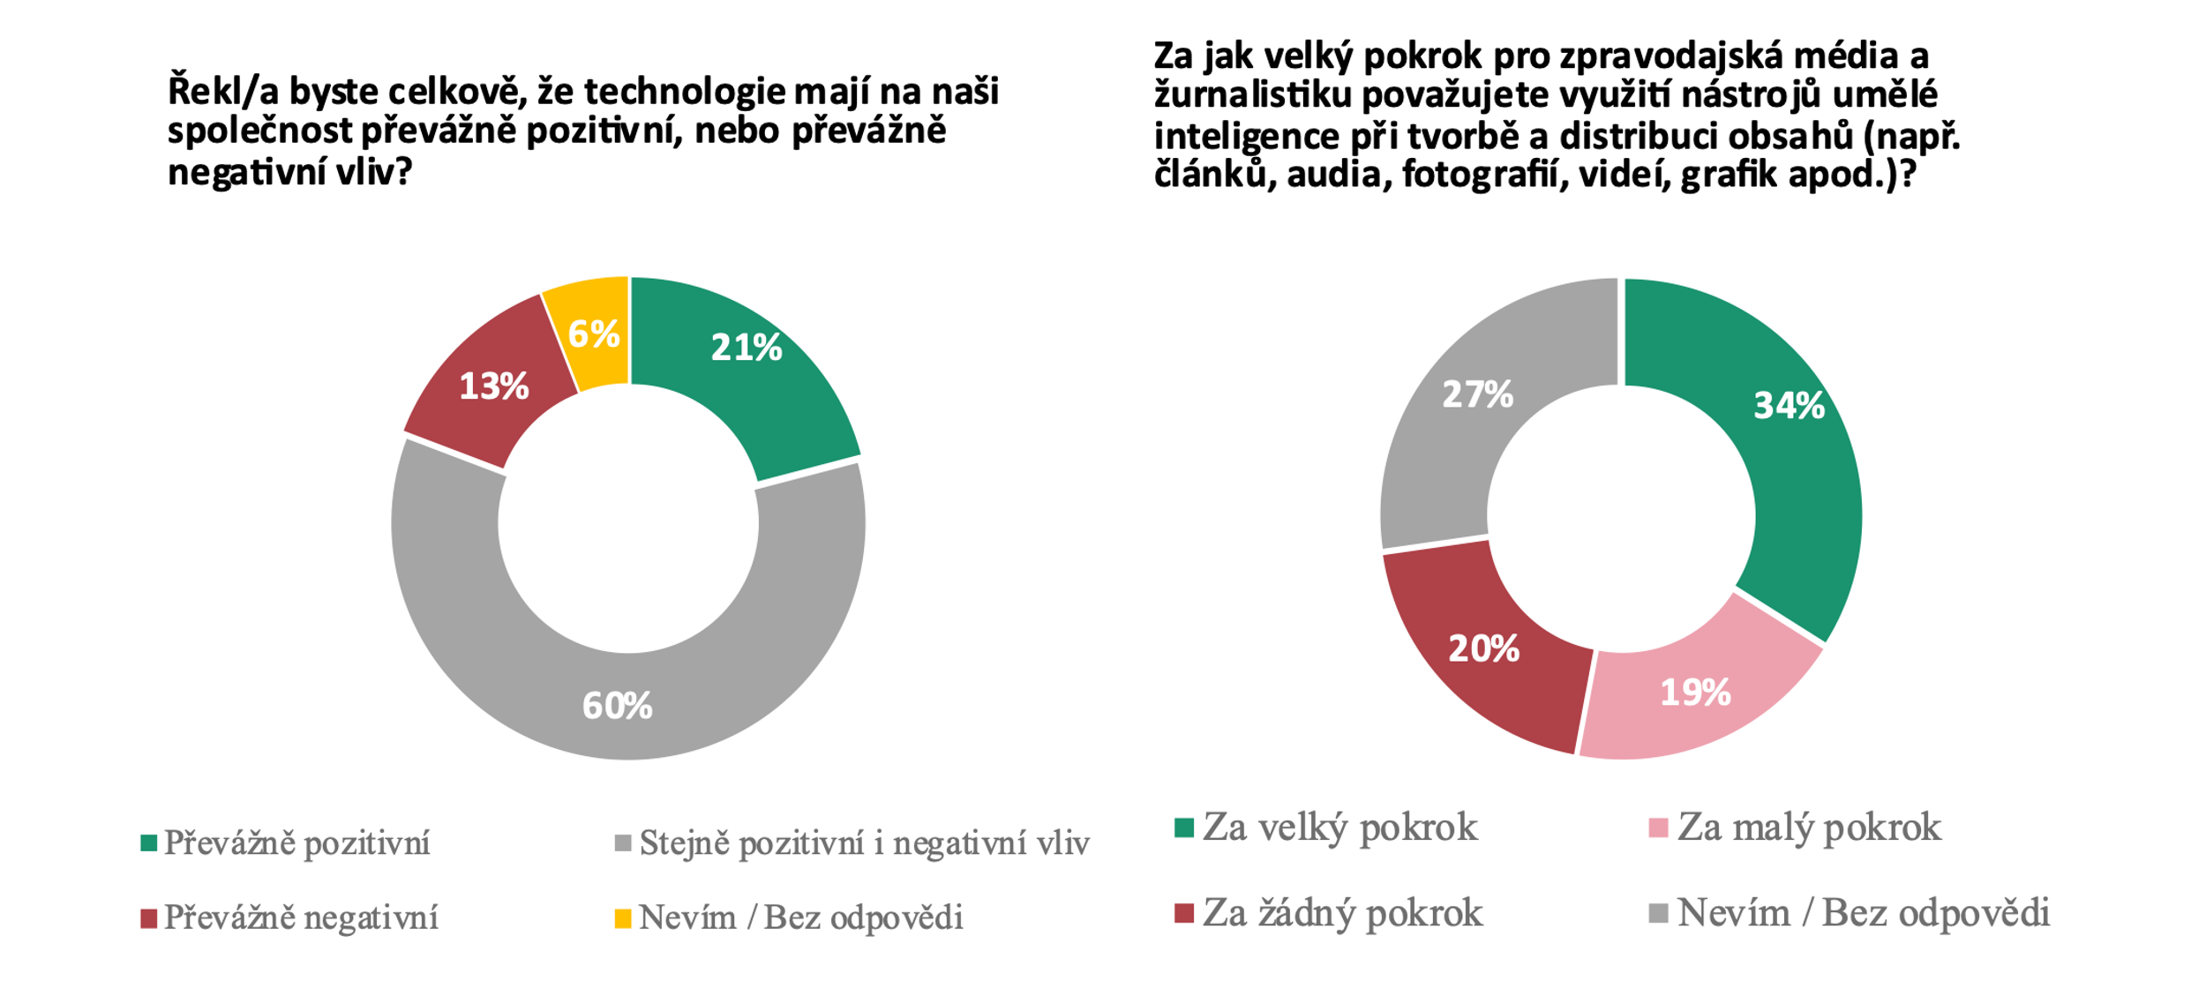
Pohled veřejnosti na technologie a umělou inteligenci při tvorbě žurnalistiky
Co se týče umělé inteligence, většina společnosti ji při tvorbě žurnalistiky nepovažuje za velký pokrok. Pouze 34 % se přiklání k tomuto názoru. Rozdíl se dá však spatřit u generačních skupin. Až 55 % z nejmladších ročníků ve věku 15-24 let vidí AI v žurnalistice jako velký pokrok. Stejný názor má i 44 % vysokoškolsky vzdělaných lidí, oproti tomu pouze 28 % lidí se střední školou bez maturity.
DIG01. Řekl/a byste celkově, že technologie mají na naši společnost převážně pozitivní, nebo převážně negativní vliv? / DIG03 Za jak velký pokrok pro zpravodajská média a žurnalistiku považujete využití nástrojů umělé inteligence při tvorbě a distribuci obsahů (např. článků, audia, fotografií, videí, grafik apod.)?
N = 1018

Slide 7
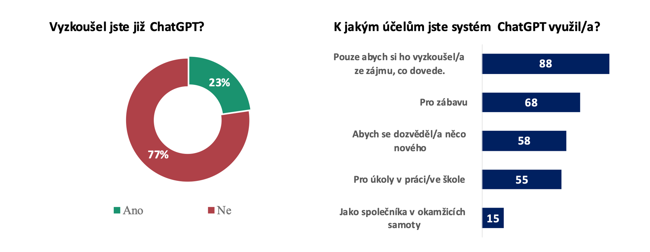
Česká populace a ChatGPT
DIG04. V uplynulých měsících zaujal média a veřejnost chatovací systém na bázi umělé inteligence nazvaný ChatGPT. Vyzkoušel/a jste si jej, jak funguje? N = 1018
/ DIG05. K jakým účelům jste systém ChatGPT využil/a?
N = 231, jen ti, co již ChatGPT zkusili

Slide 8
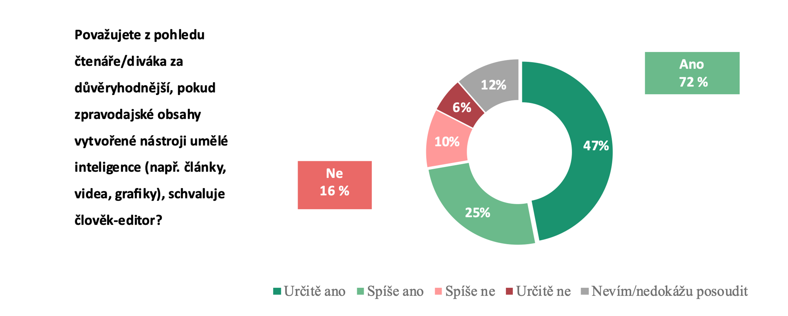
Zpravodajství psané AI – reakce Čechů
DIG16. Považujete z pohledu čtenáře/diváka za důvěryhodnější, pokud zpravodajské obsahy vytvořené nástroji umělé inteligence (např. články, videa, grafiky), schvaluje člověk-editor?
N = 1018

Slide 9
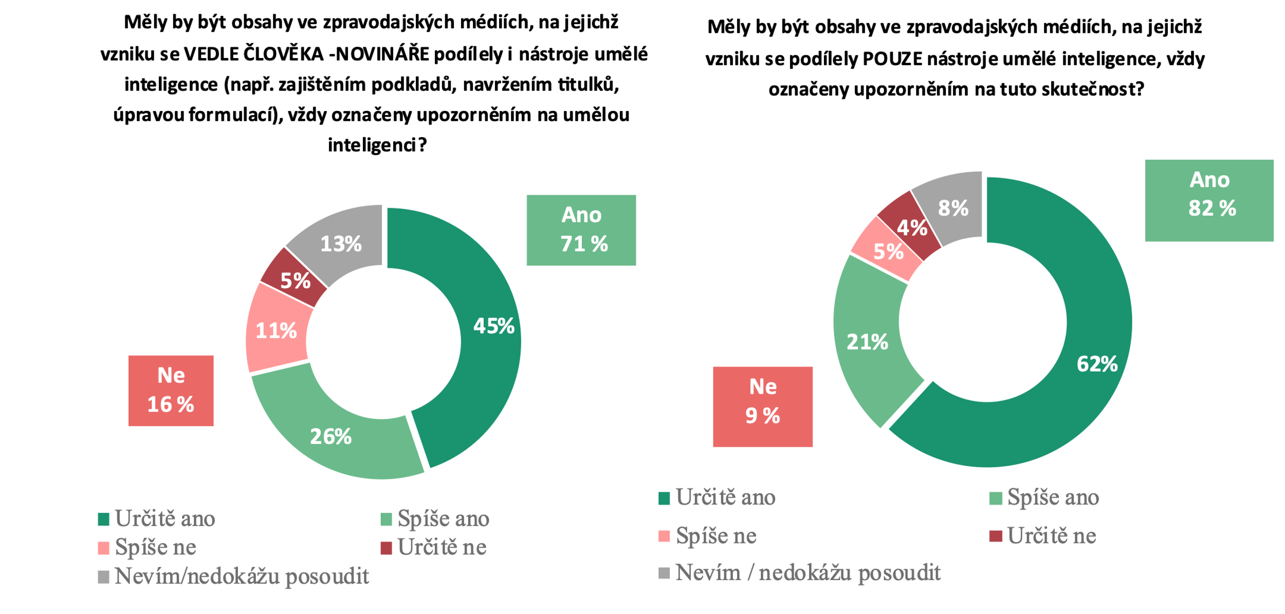
DIG14. Měly by být obsahy ve zpravodajských médiích, na jejichž vzniku se VEDLE ČLOVĚKA-NOVINÁŘE podílely i nástroje umělé inteligence (např. zajištěním podkladů, navržením titulků, úpravou formulací), vždy označeny upozorněním na umělou inteligenci? / DIG15. Měly by být obsahy ve zpravodajských médiích, na jejichž vzniku se podílely POUZE nástroje umělé inteligence, vždy označeny upozorněním na tuto skutečnost?
N = 1018
Zpravodajství psané umělou inteligencí – reakce populace

